Slide 1
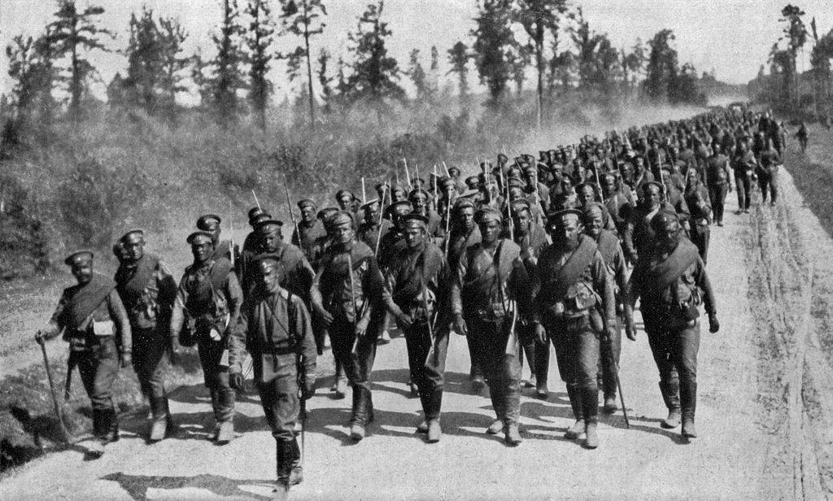
ГРАЖДАНСКАЯ ВОЙНА
1918-1922г.

Slide 2
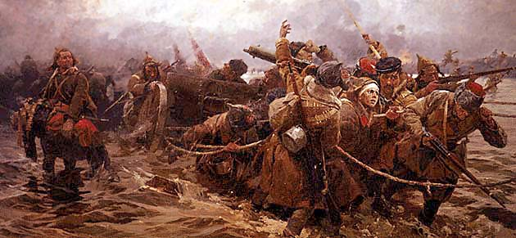
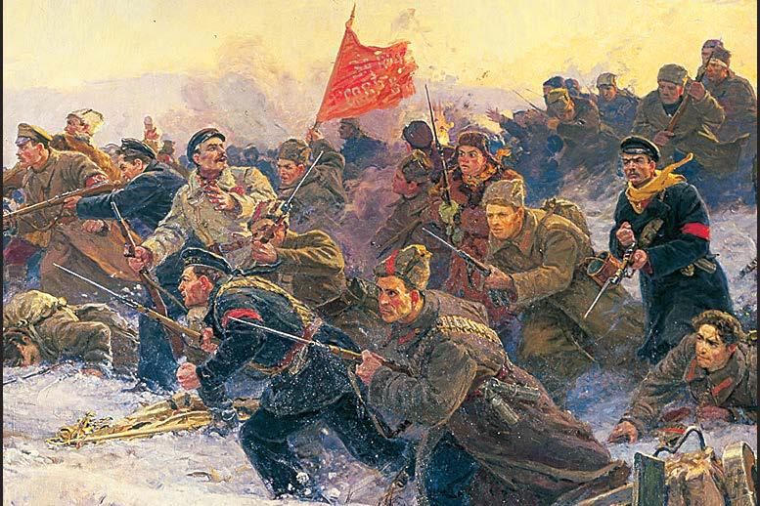
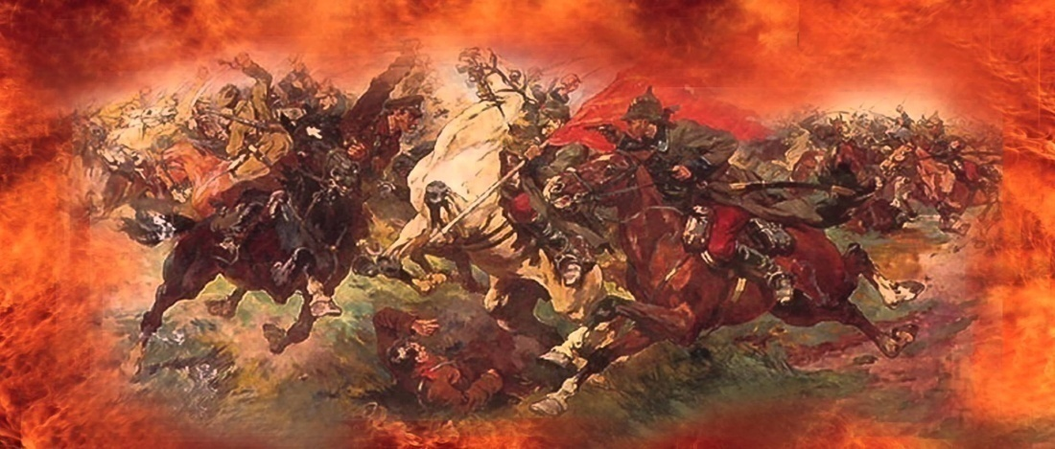
Определение гражданской войны
Гражданская война — вооруженная борьба между различными группами населения, которая имела в своей основе глубокие социальные, национальные и политические противоречия.

Slide 3
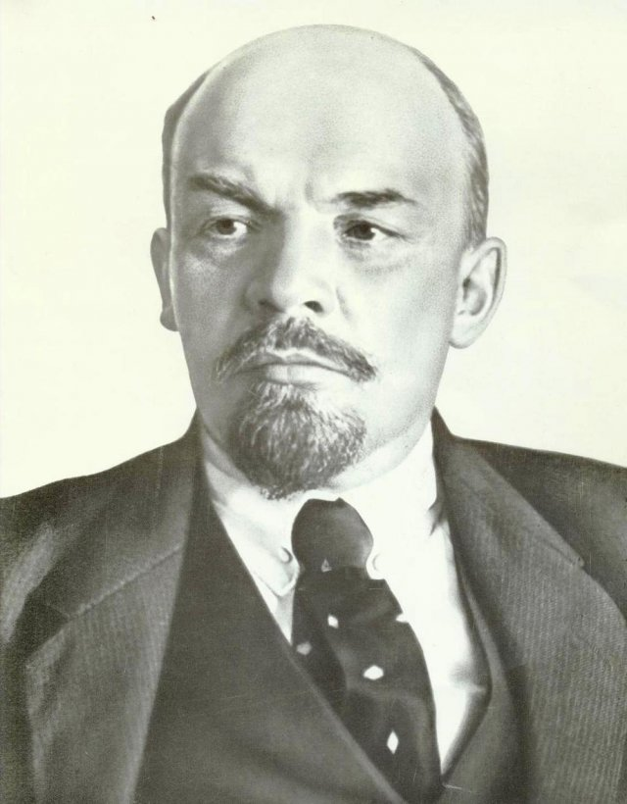
Ленин Владимир Ильич 1870-1924г.
Российский революционер, крупный теоретик марксизма, советский, политический и государственный деятель, создатель Российской социал-демократической рабочей партии (большевиков) главный организатор и руководитель Октябрьской революции 1917 года в России, первый председатель Совета Народных Комиссаров(правительства) РСФСР -создатель первого в мировой истории социалистического государства.

Slide 4
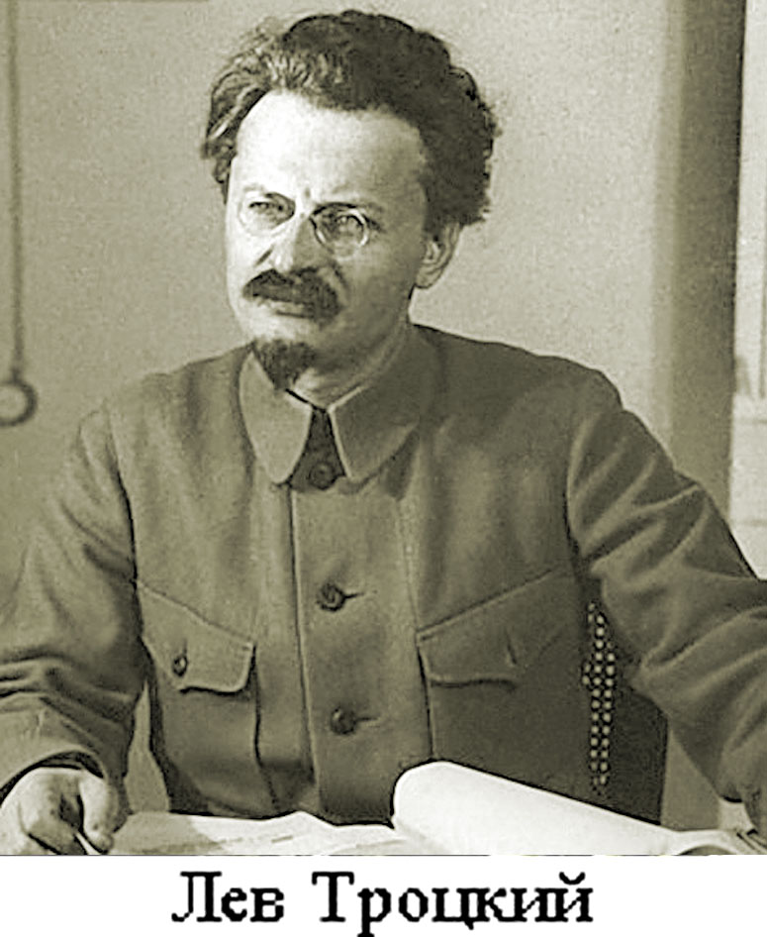
Лев Давидович Троцкий Политический деятель. С детства Троцкий любил рисовать, много читал, сам писал (стихи). Эти увлечения позже использовал – Троцкий помогал издавать газету, выступал на митингах. За что был арестован в 1898 году, на 4 года отправлен в ссылку в Сибирь. Чуть позже Троцкий покинул родину, посетил Англию, Швейцарию, Германию, Францию. Вернувшись в Россию, выступил против Ленина и последовал очередной арест. Во время заключения в тюрьме разработал теорию перманентной революции (то есть революция в слаборазвитых странах). После объявления вечной ссылки в Сибирь, Троцкий сбежал и обосновался в Вене, где издавал газету «Правда». 1917 году вернулся в Россию и встал на сторону большевиков. В 1920 году предложил отойти от политики, что стало причиной ухудшения отношений с Лениным. Троцкого лишили всех занимаемых постов. В 1929 году его изгнали из России и в 1940 году убили.

Slide 5
Ход военных действий
Ход Гражданской войны можно разделить на три этапа.
Первый этап — формирование и становление вооружённых сил противоборствующих сторон, а также образование основных фронтов борьбы между ними.
Второй этап — этап когда произошли главные сражения. Широкомасштабные боевые действия развернулись по всей территории России, принеся вначале успех «белым», а затем «красным», разбившим войска противника и взявшим под свой контроль основную территорию страны.
Третий этап —1920 года по 1922 года, когда основная борьба происходила на окраинах страны и уже не представляла угрозы власти большевиков.

Slide 6
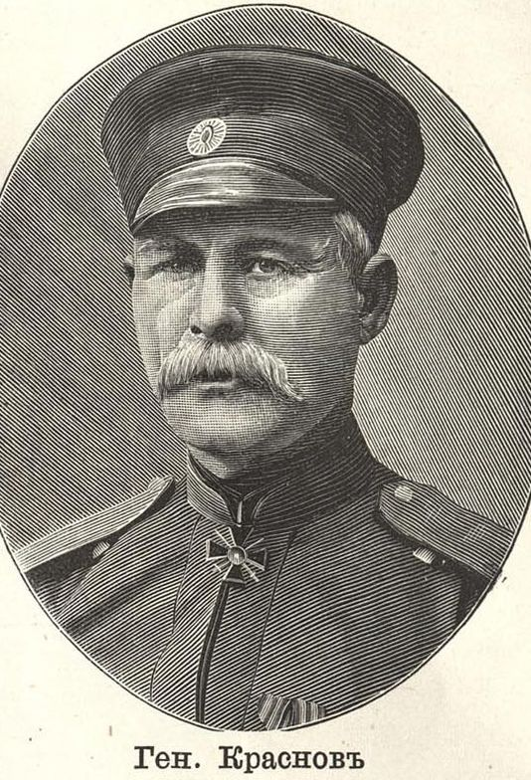
Генерал Петр Николаевич Краснов Родился в Петербурге в семье генерал-лейтенанта, автора статей по истории и географии.
Вырос в Петербурге, начальное образование получил дома, после обучался гимназии был переведен в Александровский кадетский корпус, по окончании которого поступил в Павловское училище. После окончания был зачислен в донской казачий полк. Еще в годы учебы он занялся литературной деятельностью, его первые статьи были опубликованы в военной газете «Русский инвалид».
Командовал гвардией Атаманского полка. Чуть позже был произведен в полковники. Принимал активное участие в первой мировой войне.

Slide 7
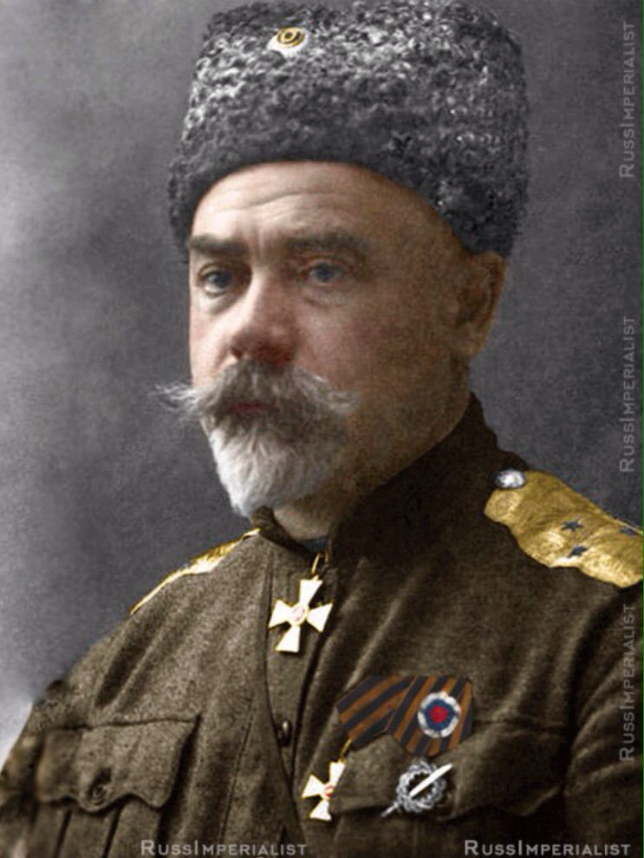
Антон Иванович Деникин — российский военный деятель, генерал-лейтенант, один из руководителей белого движения Антон Деникин родился в деревне в семье крепостного крестьянина. В 12 лет помещиком был сдан в армию, после обучения сдал экзамен на офицерский чин в отставку ушёл в чине майора. За заслуги перед Отечеством награжден орденами Святого Станислава и Святой Анны. В годы Гражданской войны командовал добровольческой армией.

Slide 8
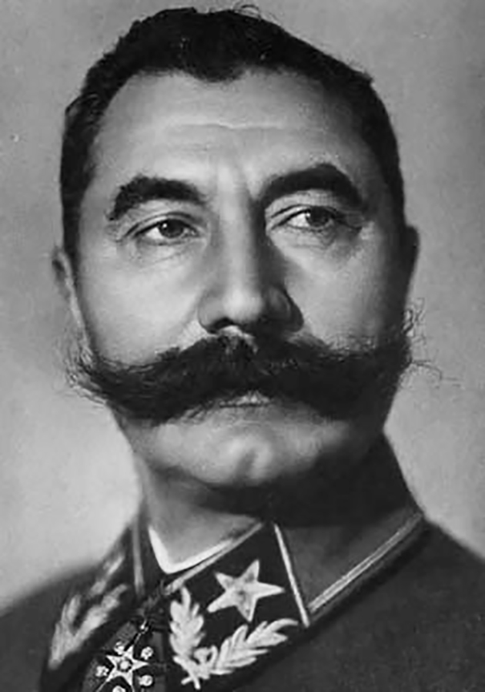
Буденный Семен Михайлович
Трижды Герой Советского Союза, командующий 1-й Конной армией в Гражданскую войну, маршал. В детстве очень много работал. С большим упорством занимался исконно казачьим делом, как конные скачки и вырубкой винограда, и достиг в этом поразительных успехов. Юношей Буденный выполнял обязанности смазчика и кочегара, а затем стал машинистом.
Участвовал в русско-японской войне. Храбро сражался на фронтах Первой мировой войны, был несколько раз ранен. В годы Гражданской войны созданный Буденным отряд вырос в 1-ю Конную армию. В Гражданскую войну С. М. Буденный был трижды ранен, награжден 2 орденами Красного Знамени, Золотой шашкой, маузером с орденом Красного Знамени. (Данную награду получили только 2 человека).
Умер Буденный в 90 лет.

Slide 9
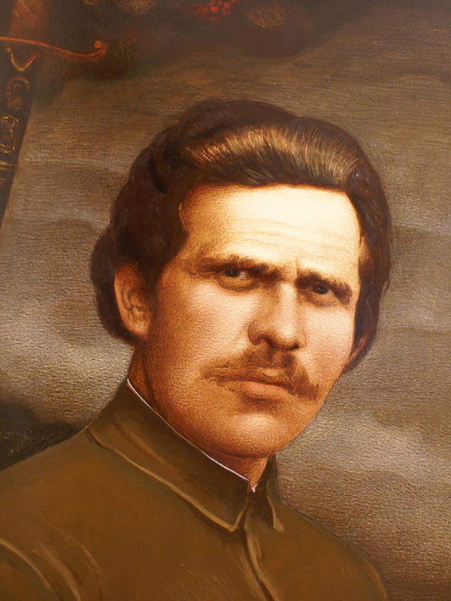
Нестор Иванович Махно
Родился в бедной крестьянской семье. Рано лишившись отца и будучи последним, пятым ребенком в семье, Н. Махно с семи лет стал помогать матери: пас коров и овец зажиточных крестьян, был чернорабочим, маляром и т.д.
Н.И. Махно рано приобщился к революционно деятельности и участвовал во многих террористических актах. После целой серии терактов часть участников бежали за границу, остальные арестованы. Многие из них признали свою вину, однако Махно , держался твердо и себя не признал виновным. Все 15 членов банды после суда были приговорены к каторге на разные сроки. Н.И. Махно получил 20 лет каторжных работ. В тюрьме Махно занимался самообразованием, изучал русскую грамматику, математику, русскую литературу, историю. За три года гражданской войны он был ранен 12 раз.

Slide 10
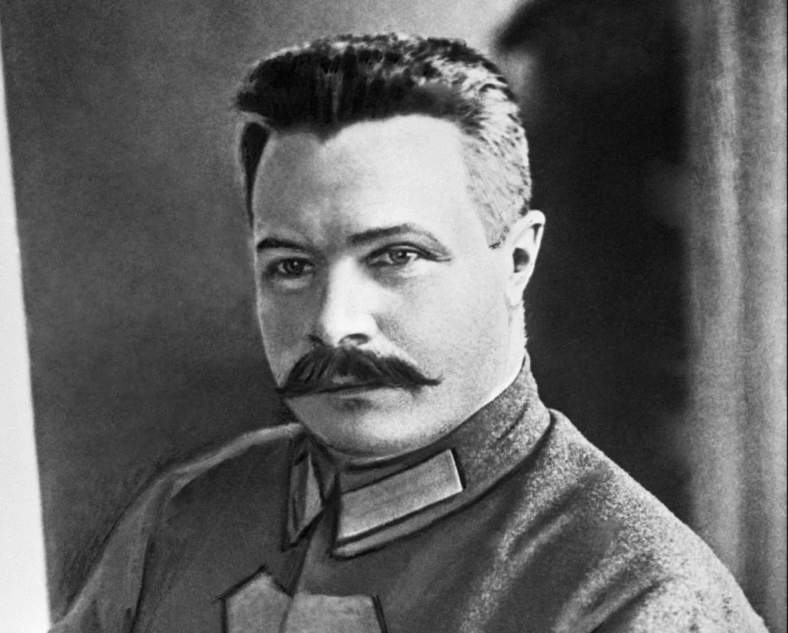
Михаи́л Васи́льевич Фру́нзе
Один из наиболее крупных военачальников Красной армии во время Гражданской войны. Сын фельдшера Обучался в гимназии, а затем в политехническом институте. Выступал против царской власти и был арестован, дважды приговаривался к смертной казни, замененной 10 годами каторжных работ. Принимал активное участие в Октябрьской и Февральской революциях. Умер во время операции от заражения крови. В честь Михаила Васильевича Фрунзе были названы города, посёлки, районы, улицы, предприятия и четырёхпалубный пароход.

Slide 11
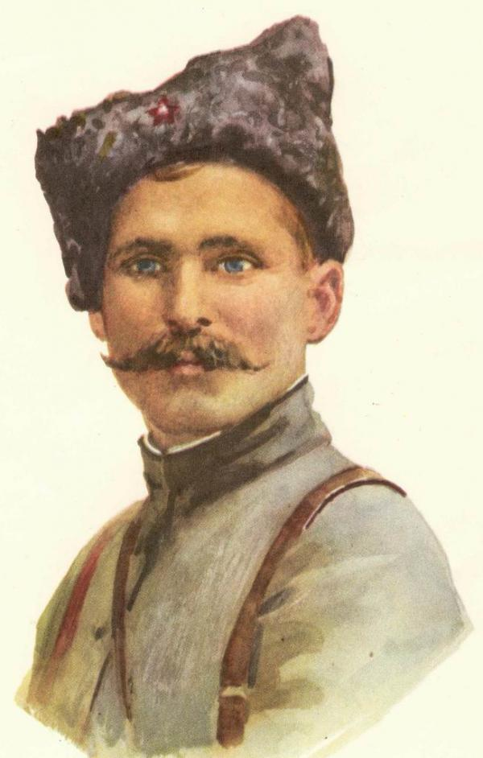
Чапаев Василий Иванович
Герой гражданской войны. Родился в семье крестьянина-плотника , вместе с отцом строили коровники, бани, дома и даже церкви. Однажды при установке креста на церковь Василий Чапаев сорвался, но при приземлении не получил ни одного перелома. Из-за этого случая товарищи и родные прозвали его Ермаком. Всю жизнь он хотел учиться, старался по возможности больше читать — и болезненно чувствует недостаток образования, говоря о себе: «Как есть темный человек!» В годы Гражданской войны, был на стороне красных, дивизия Чапаева воюет против Колчака. Бугуруслан, Белебей, Уфа, Уральск — вот направления героического пути дивизии. В19 году при внезапном нападении белых Чапаев погиб.

Slide 12
Благодаря чему большевики победили в гражданской войне:
Сплоченность большевиков
Во главе красной армии стоял один человек
Простой и доступный лозунг землю крестьянам (хотя спустя некоторое время, сами же большевики забрали эти земли), фабрики рабочим, власть советам , т.е. Страной будет командовать не один человек, а совет - группа людей.
Использование тактики террора. От красного террора погибло 1 миллион двести тысяч человек
Поражение белой армии:
Не сумело сплотить народ
Отсутствие одного главнокомандующего. Лозунг белых был изначально проигрышным – «За единую неделимую Родину»
Использование тактики террора - погибло 300 тысяч человек.

